Slide 1
Государственное бюджетное образовательное учреждение детский сад № 14 общеразвивающего вида с приоритетным осуществлением деятельности по физическому развитию детей Невского района Санкт- Петербурга
Презентация по ознакомлению с окружающим
(младшая группа)
Тема: Кошка и собака – домашние животные.
Воспитатель: Сакович Людмила Станиславовна

Slide 2
Цель: познакомить с характерными особенностями внешнего вида, поведения, образа жизни домашних животных; познакомить с обобщающим понятием «домашние животные» , учить узнавать их по описанию, развивать внимание, память, мышление. Установить взаимосвязь и зависимость жизни животных от человека. Развивать интерес к домашним животным, желание помогать взрослым по уходу за ними; воспитывать заботливое отношение к животным.
Используемые технологии
Здоровьесберегающая
Обучающая
Игровая
Моделирование

Slide 3
Кошка
Молоко пьёт, песенки поёт,
Чисто умывается, а с водой не знается.

Slide 4
Дикие родственники

Slide 5
Кошка с котятами

Slide 6
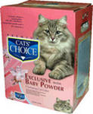
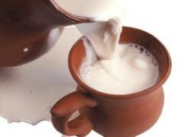
Питается молоком и специальным кормом для кошек

Slide 7
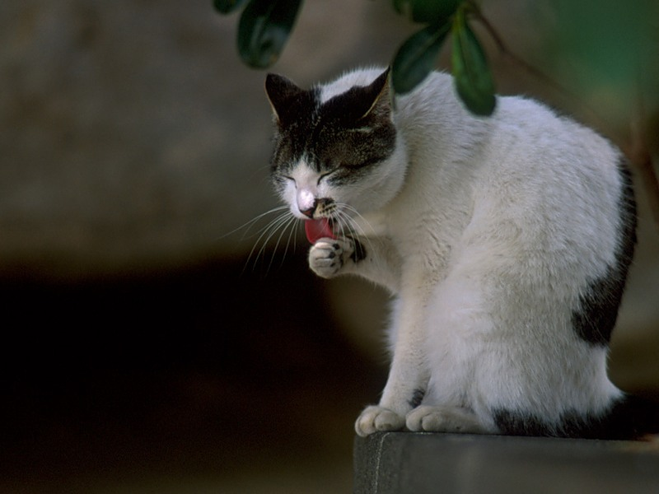
Требует ухода, хотя умывается сама

Slide 8
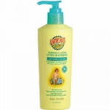
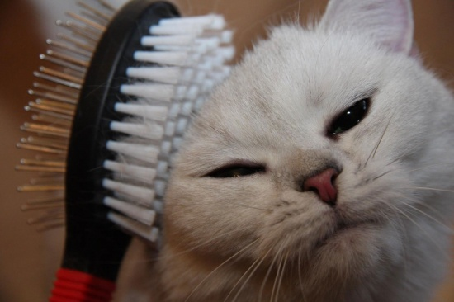
Чистота- залог здоровья

Slide 9
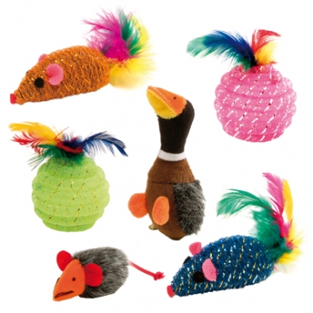
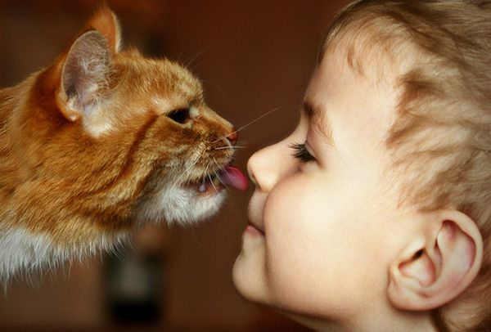
Любимец детей

Slide 10
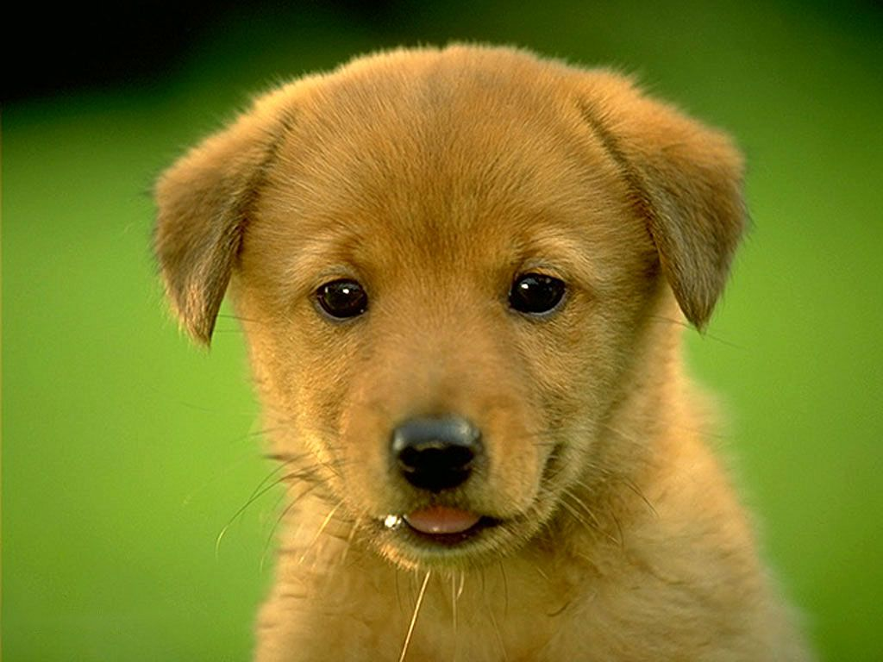
Собака
С хозяином дружит, дом сторожит .
Живет под крылечком, хвост колечком

Slide 11
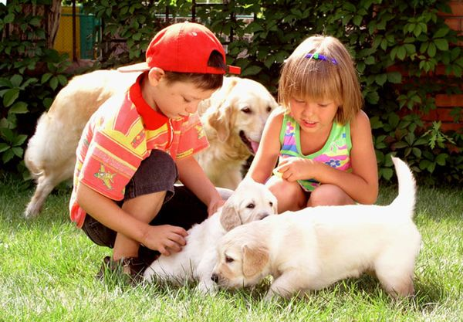
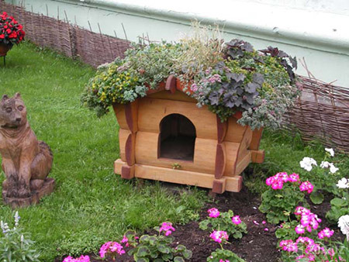
Любит играть
Иногда живет в будке

Slide 12
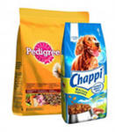
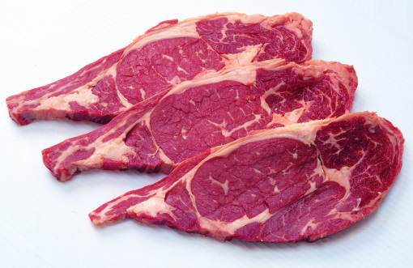
Кушает специальный корм и мясо

Slide 13
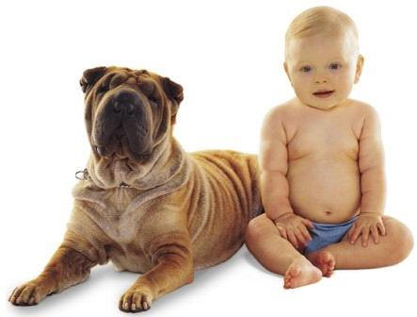
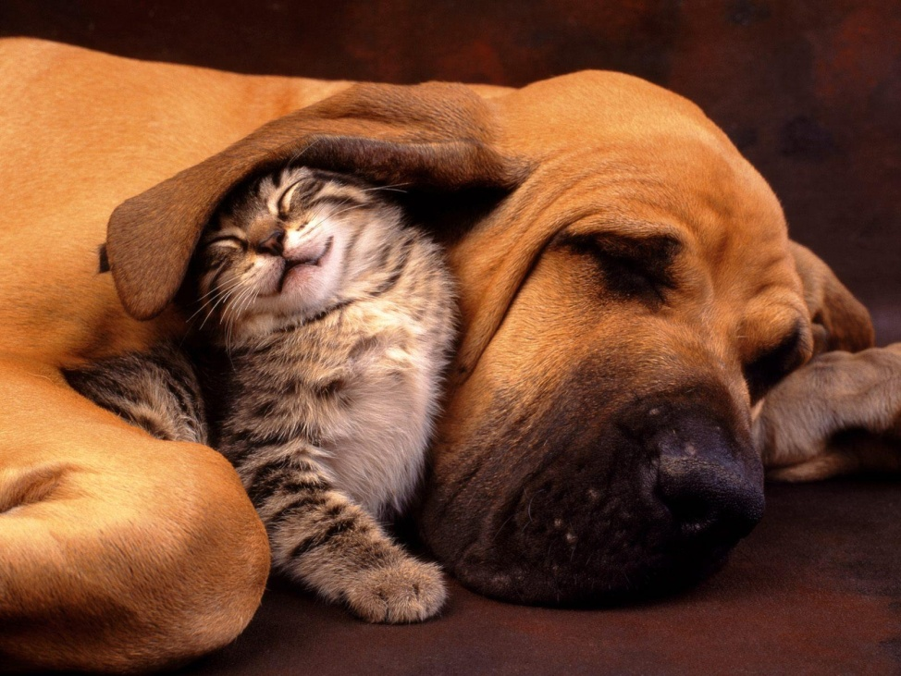
Умеют дружить

Slide 14
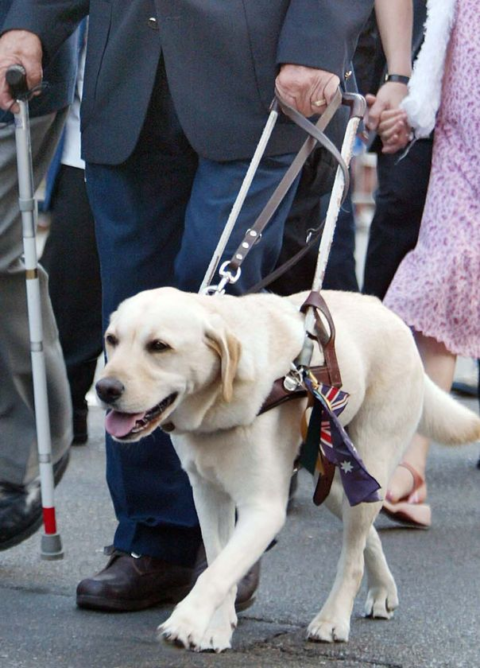
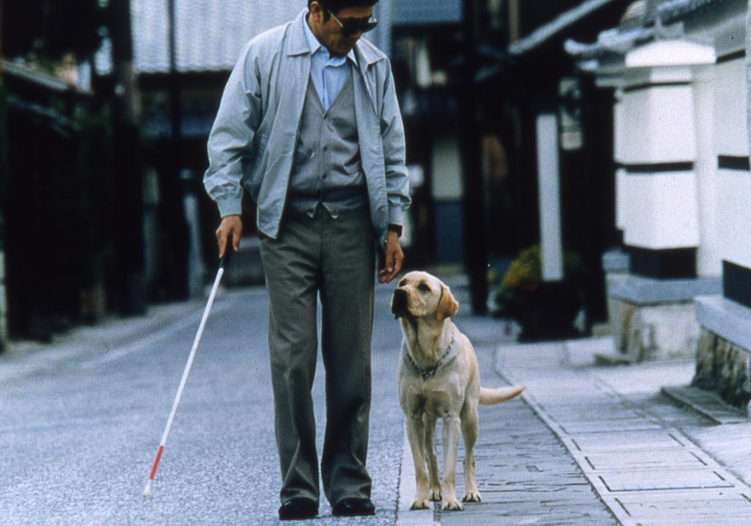
Помогают слепым людям

Slide 15
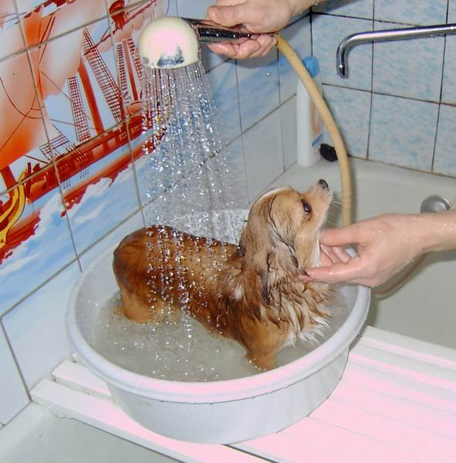
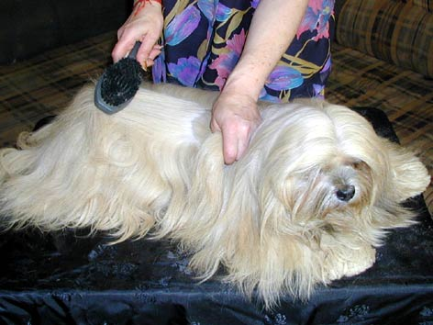
Требуют ухода

Slide 16
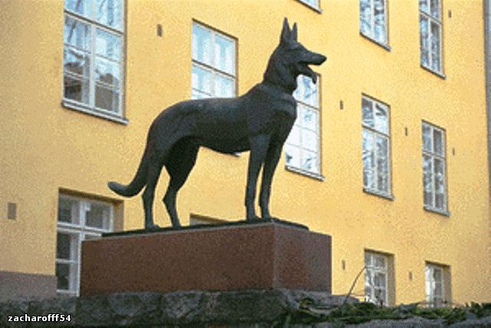
За верную службу люди поставили собаке памятник

